Slide 1









Slide 2










Slide 3








Slide 4




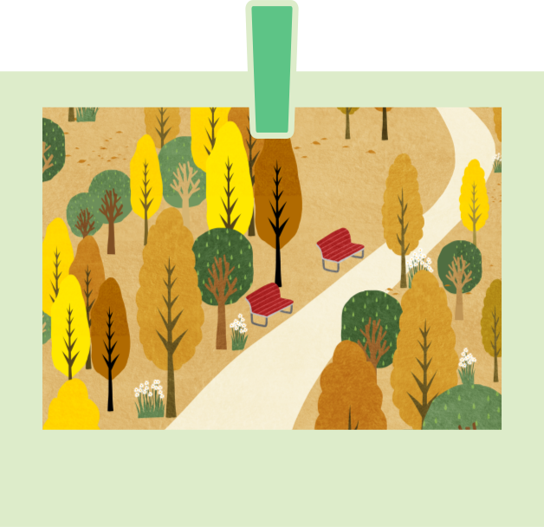











Slide 5







Slide 6
















Slide 7






Slide 8

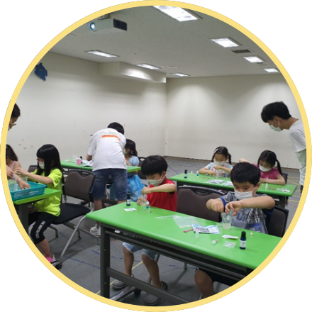
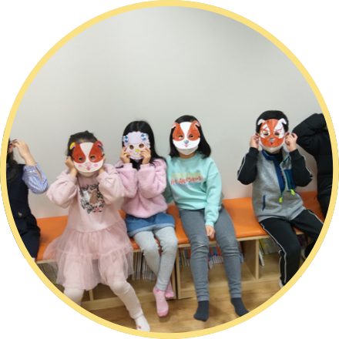
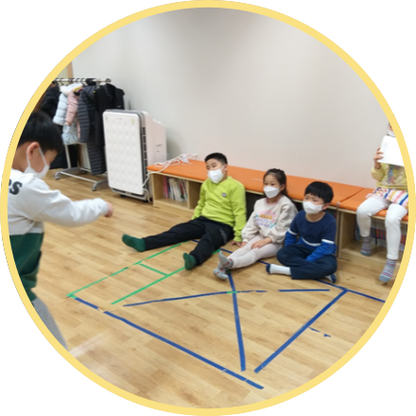
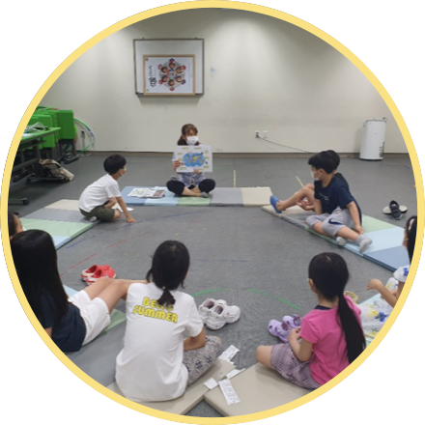




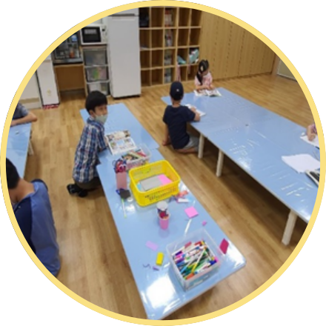
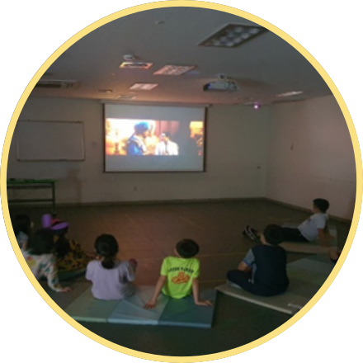
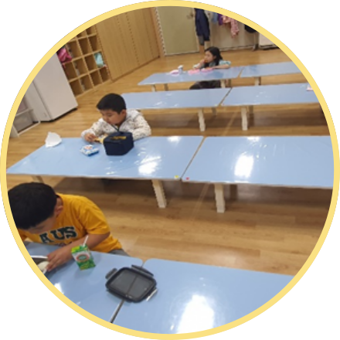
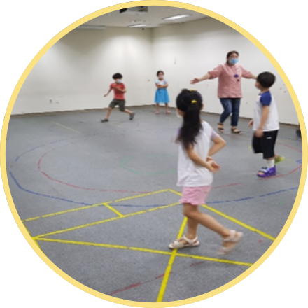





Slide 9
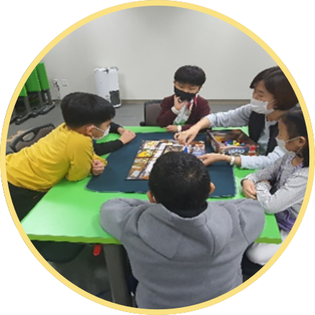
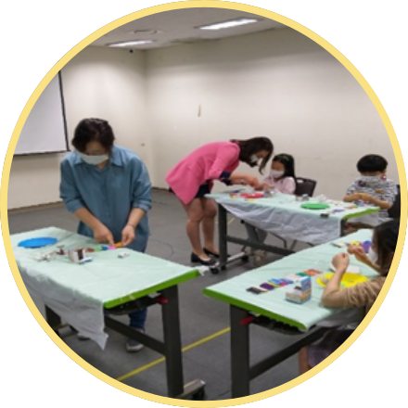
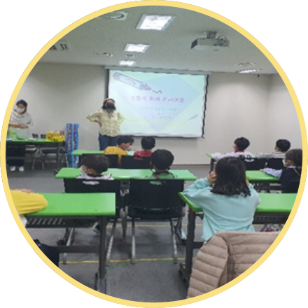
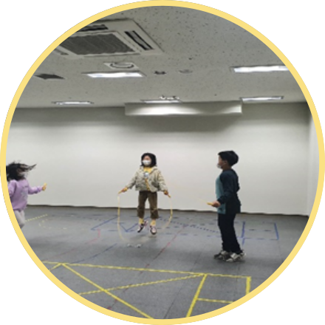




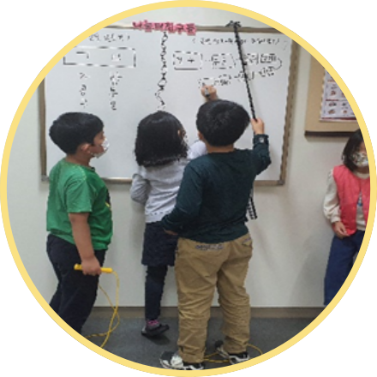
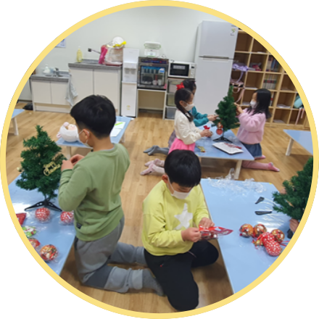
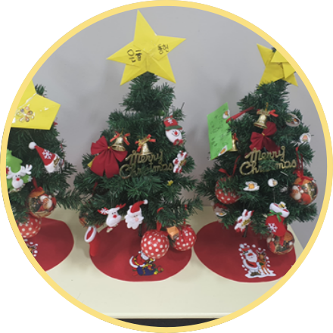



Slide 10

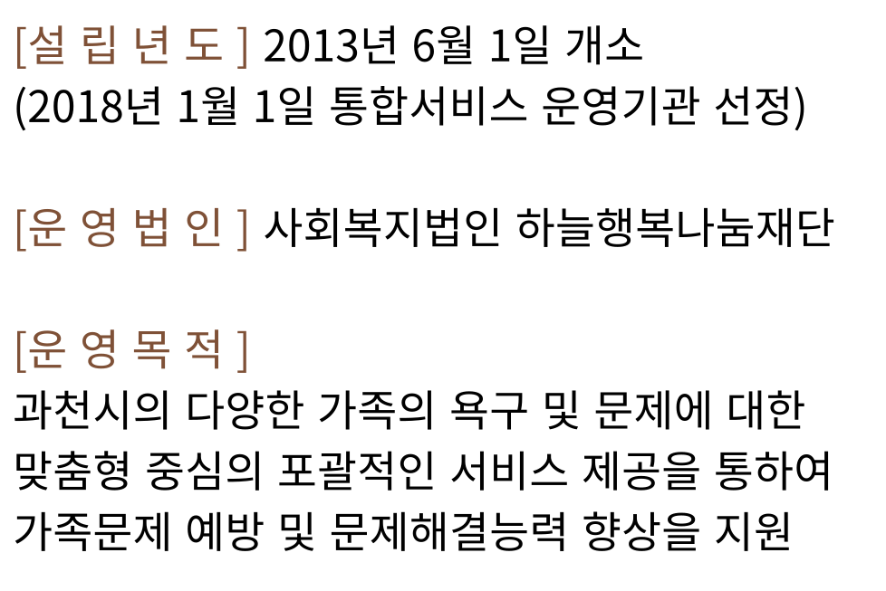
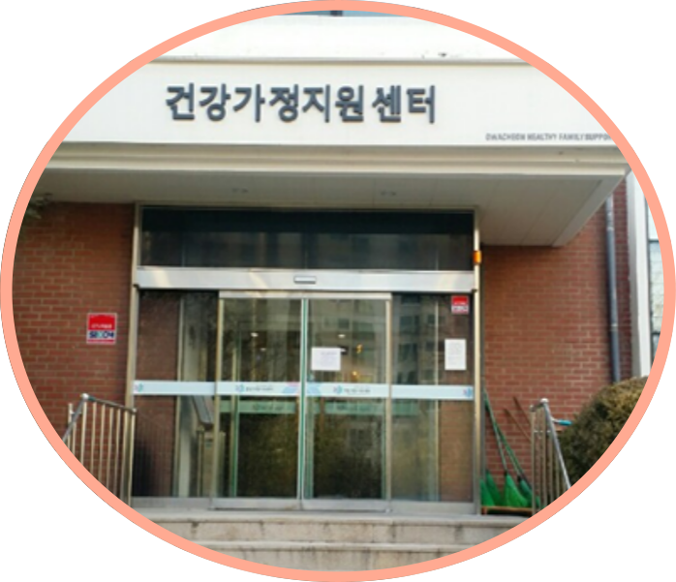



Slide 11


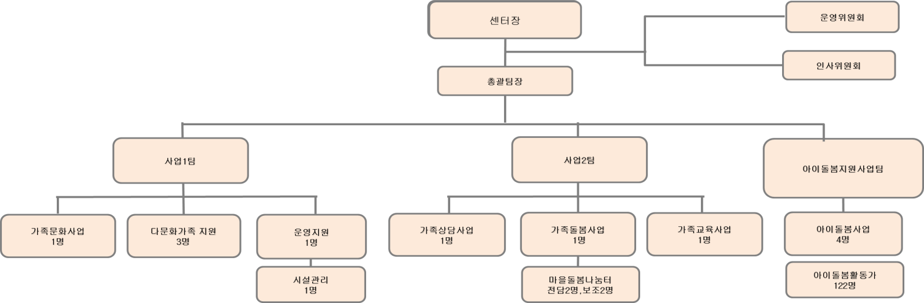
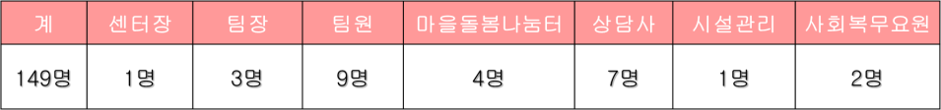

Slide 12





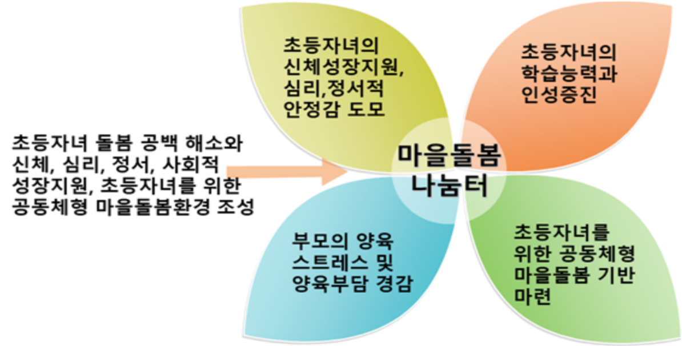

Slide 13


구분 | 래미안슈르 마을돌봄나눔터
이용 면적 | 155m² (46.9평)
개소일 | 2016년 2월 27일
이용 인원 | 33명
운영 시간 | 학기 중 13:00~19:00 / 방학 중 9:00~19:00
운영 인력 | 2명 (전담 교사 1명, 보조 교사 1명)
돌봄 운영 | 등·하원 관리, 실내·실외 자유 놀이, 독서·숙제 및 학습 지도, 급·간식 지도(학부모회 주관 운영)
상시 프로그램 | -학습 증진 : 보드게임, 과학수업(과학놀이터), 소프트웨어 코딩, 하브루타 두뇌톡톡, 독서 활동(맛있는 독서), 정보도서관 활동 등 -인성 증진 : 미술로 쑥쑥, 숲 체험, 원예 활동, 음악 놀이, 성품 학교 등 -신체 활동 : 실내 체육, 전래놀이(달팽이 놀이터), 바른자세 교육 등
특별 프로그램 | 어린이 날 행사, 가족요리활동, 가족운동회, 가족캠프, 지역사회 환경미화, 송년파티
방학 중 외부체험 프로그램 | 예술의 전당, 국립과천과학관, 추사박물관, 말박물관, 국립현대미술관, 수영장, 얼음썰매장 등 다양한 체험 프로그램 진행

Slide 14


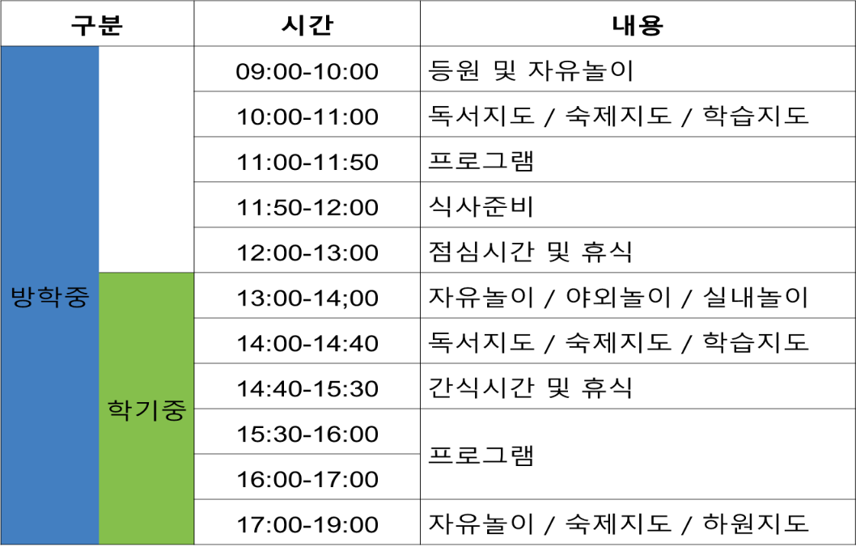

Slide 15

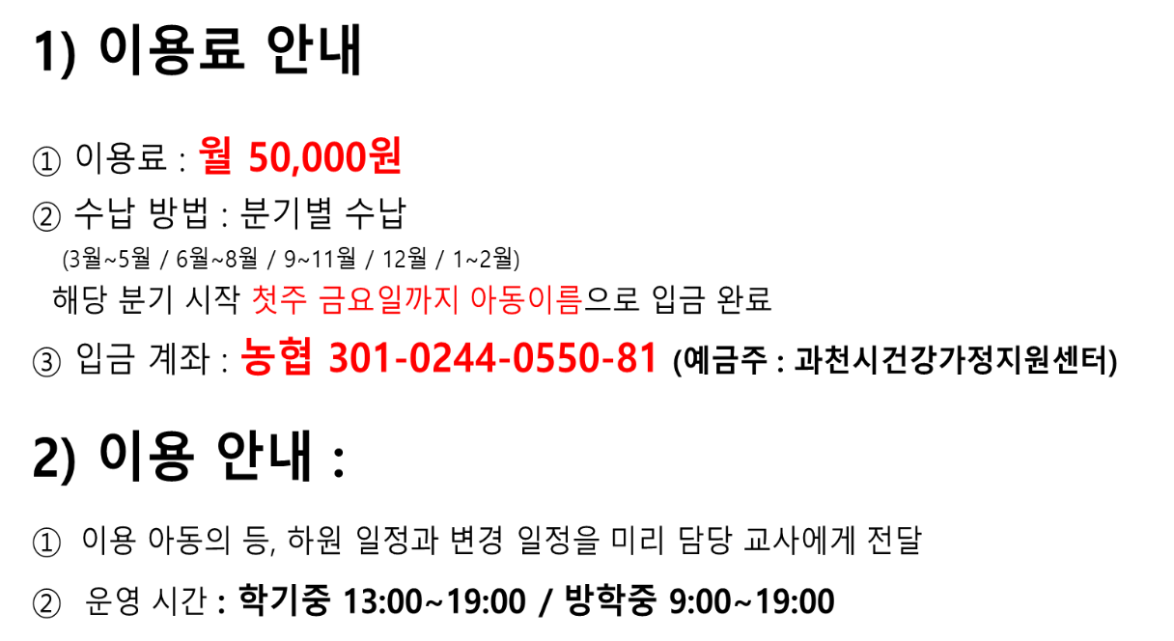

Slide 16

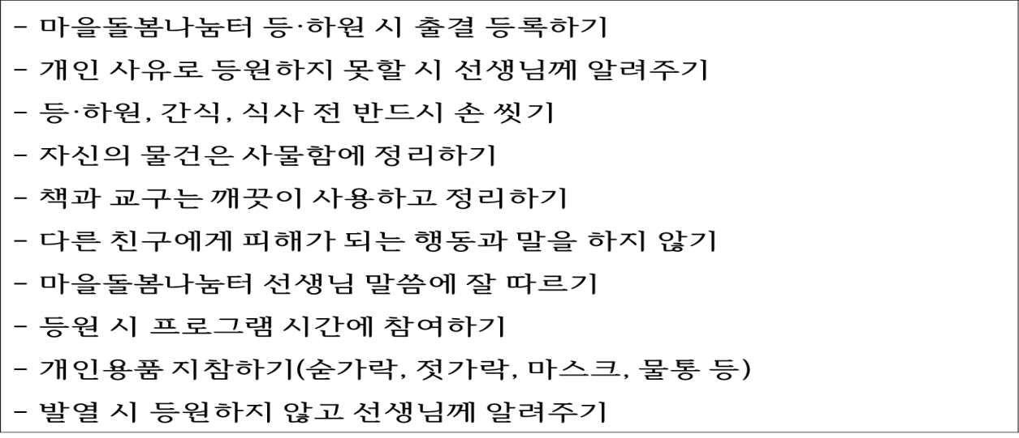

Slide 17
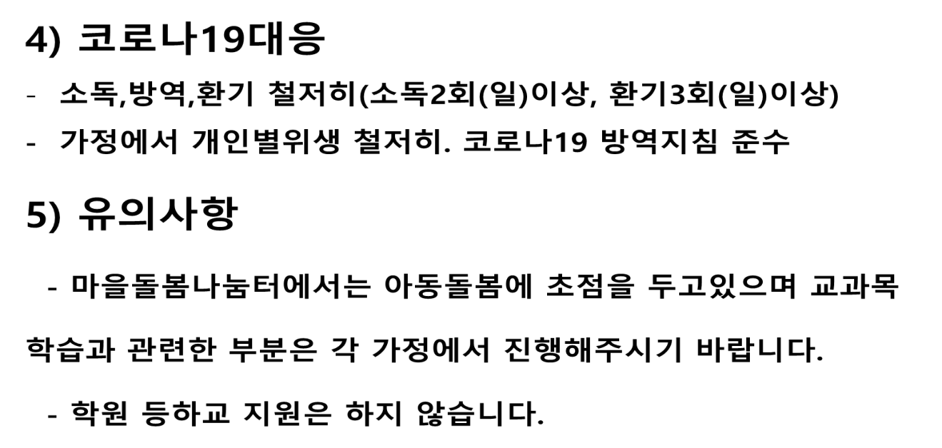

Slide 18





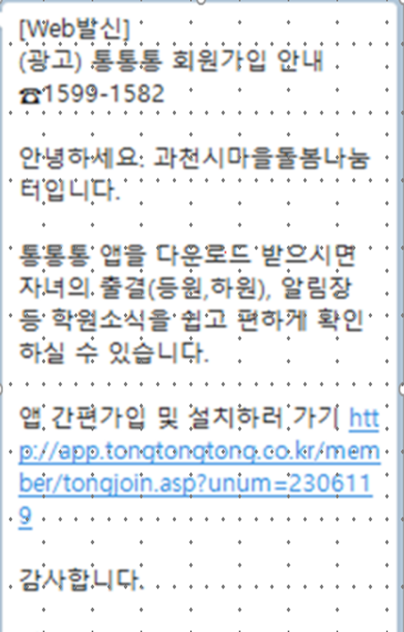


Slide 19


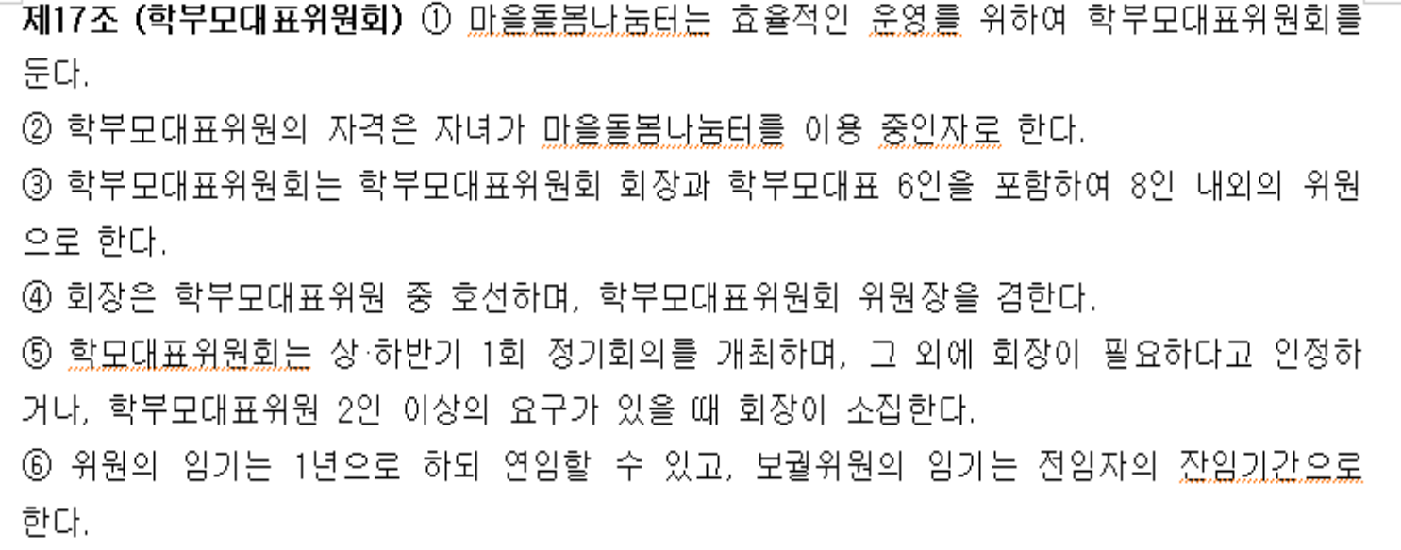

Slide 20






Slide 21



Slide 22

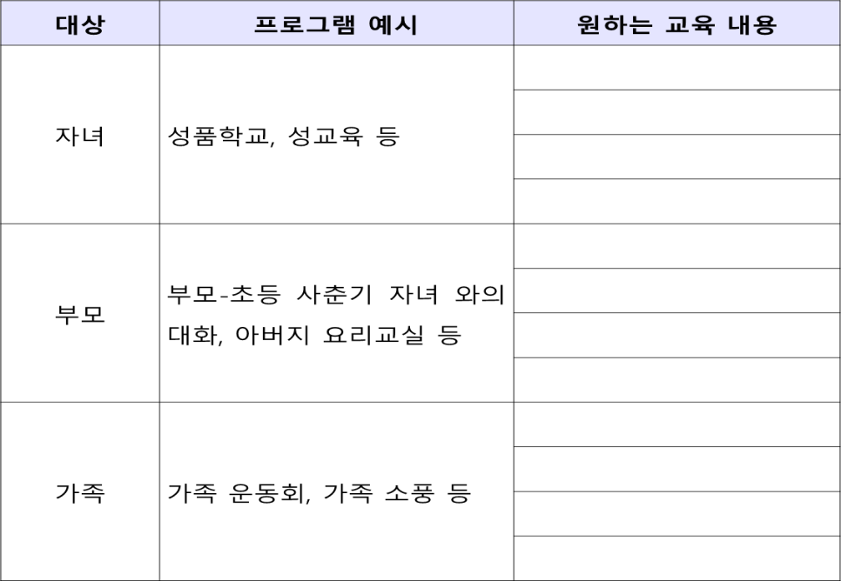

Slide 23


과천시 건강가정지원센터: 02-503-0070
래미안슈르 마을돌봄나눔터: 02-504-0094

